Slide 1
«Покормите
птиц зимой»
экологическая акция.
Повеликина
Ольга Владимировна
воспитатель
МБДОУ «Детский сад № 14»
о. Муром
Владимирской области

Slide 2
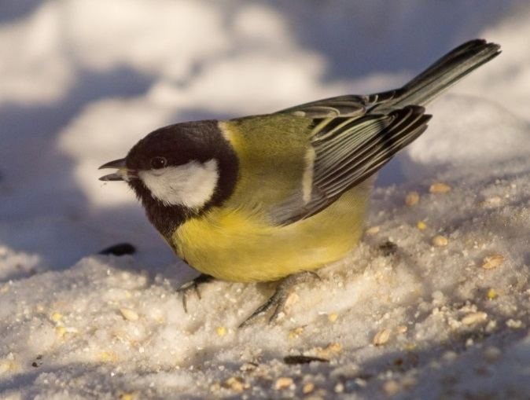
С давних пор на Руси
отмечается старинный
русский праздник –
день святого Зиновия,
или Синичкин день.
Синица на Руси считалась божьей птицей.
Сейчас 12 ноября - это день встречи зимующих птиц.
Поэтому ежегодно в ноябре месяце я с детьми провожу экологическую акцию «Покормите птиц зимой».

Slide 3
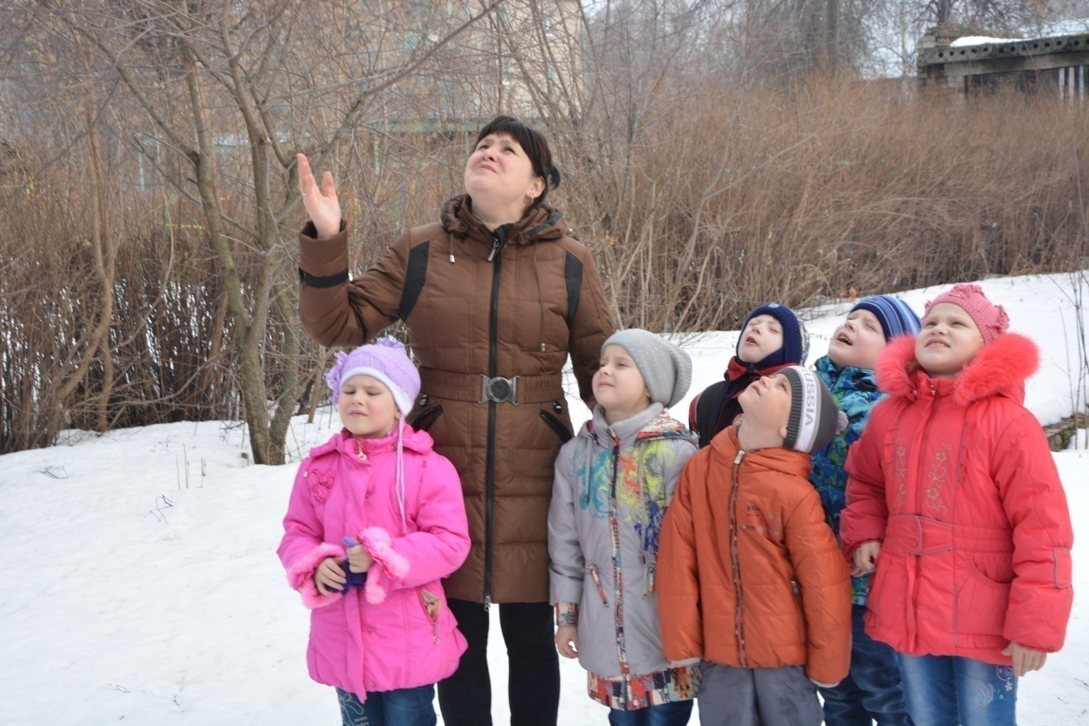
Работа с детьми.
Экскурсия в парк.

Slide 4
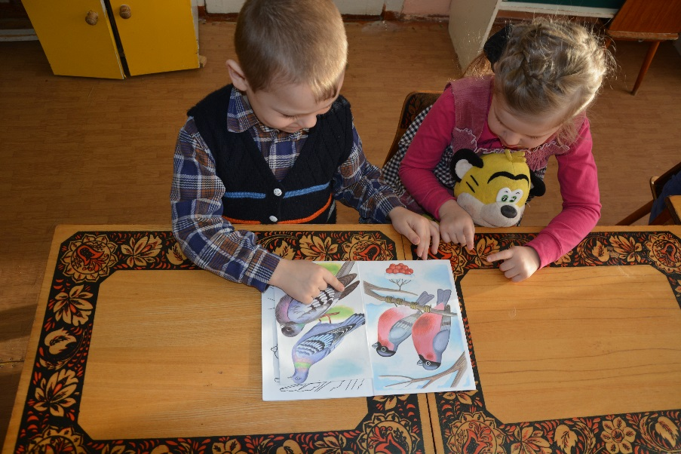
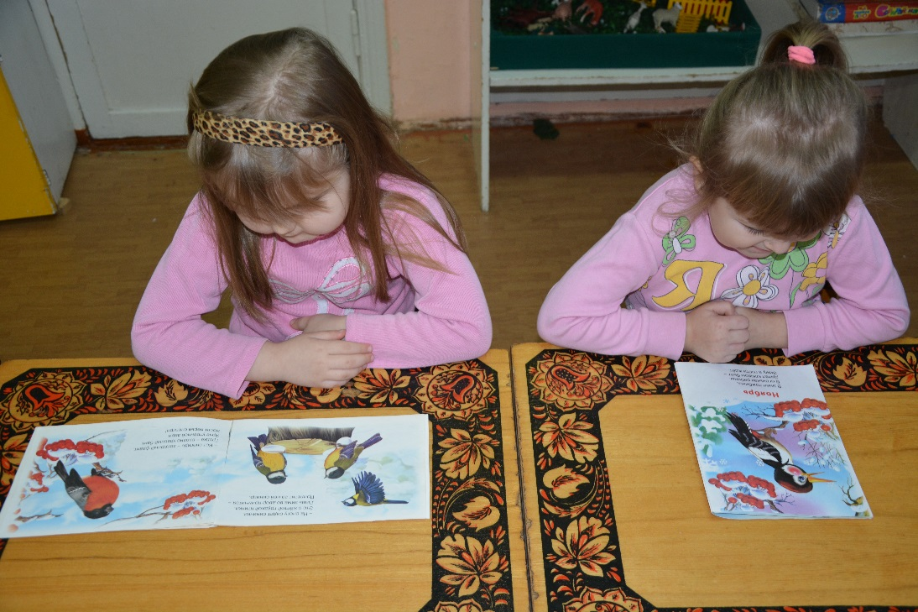
Рассматривание
иллюстраций в книгах.

Slide 5
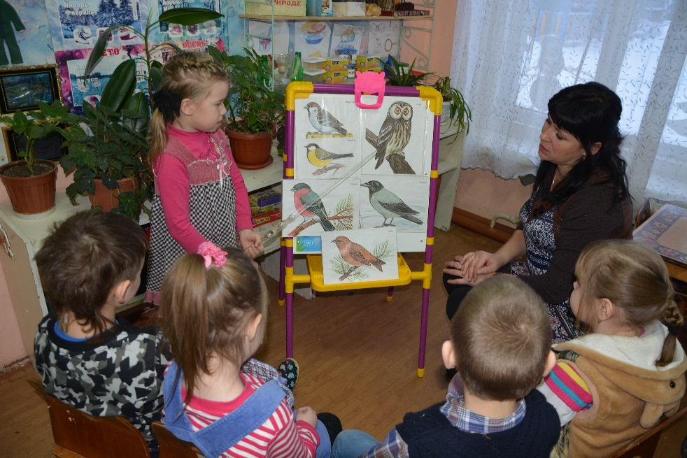
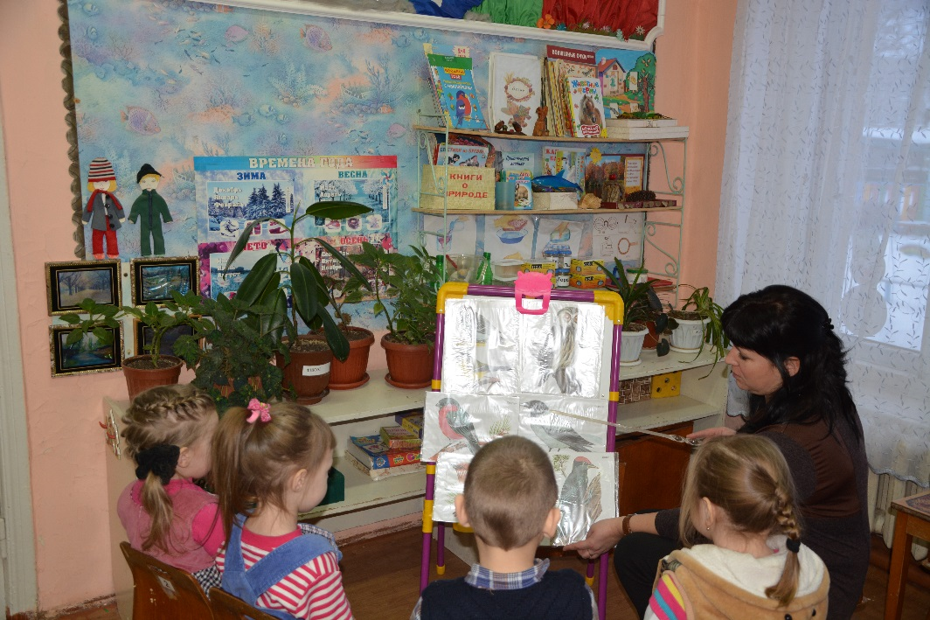
Беседы:
«Что ты знаешь
о птицах».
«Птицы зимой».

Slide 6
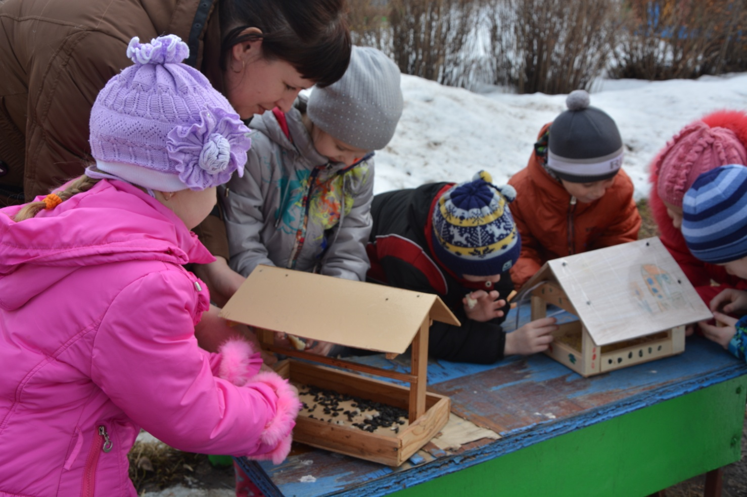
Кормление птиц.

Slide 7
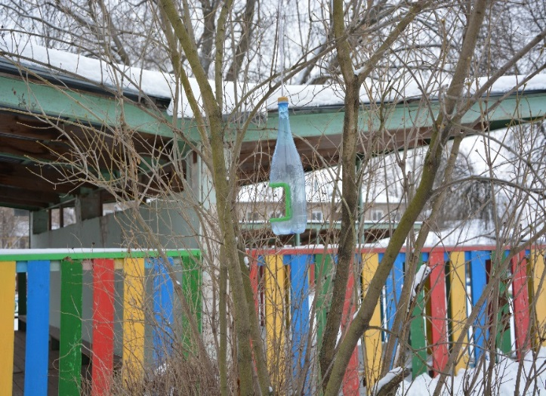
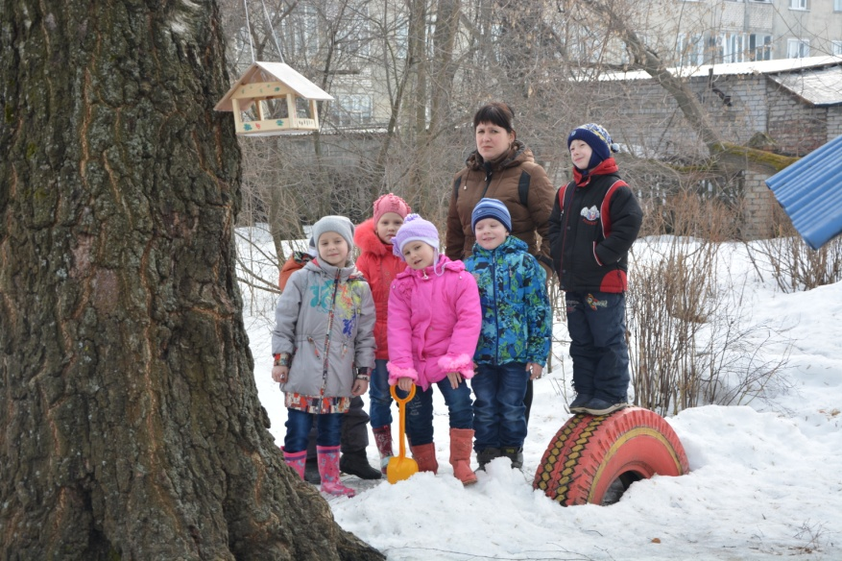
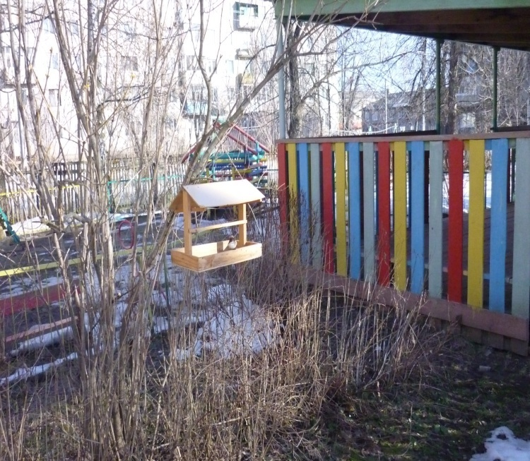
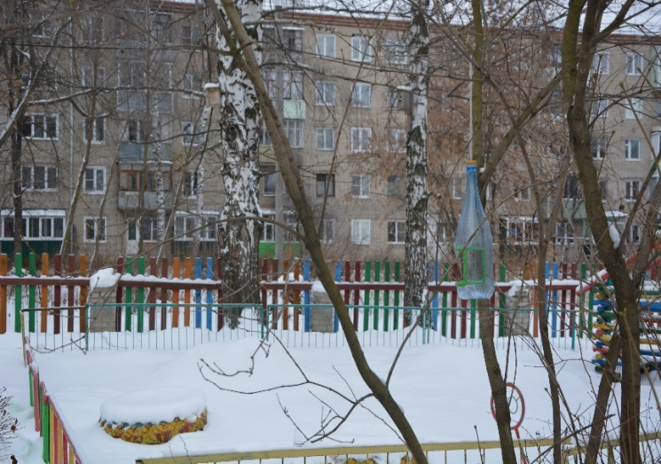
Наблюдение за
птицами на кормушке.

Slide 8
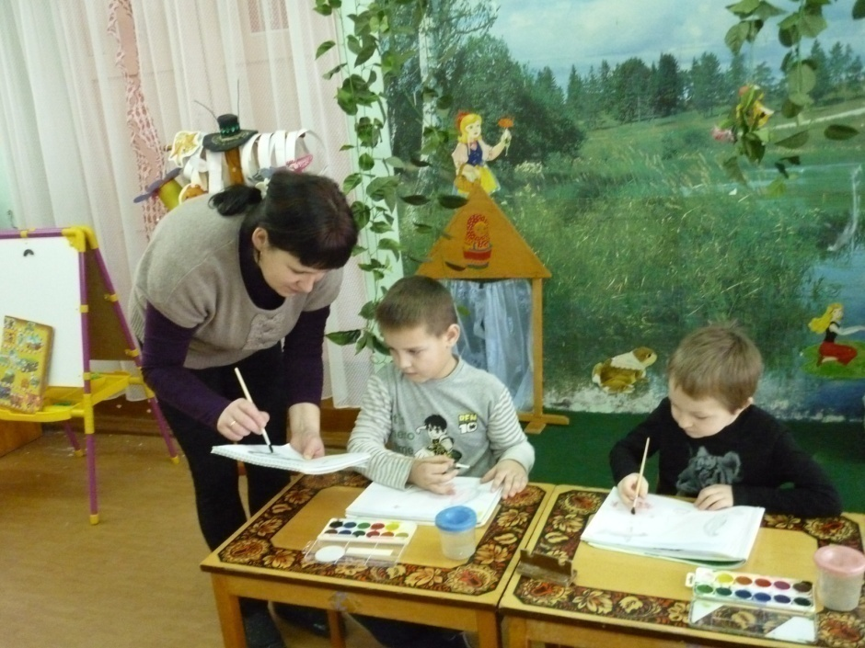
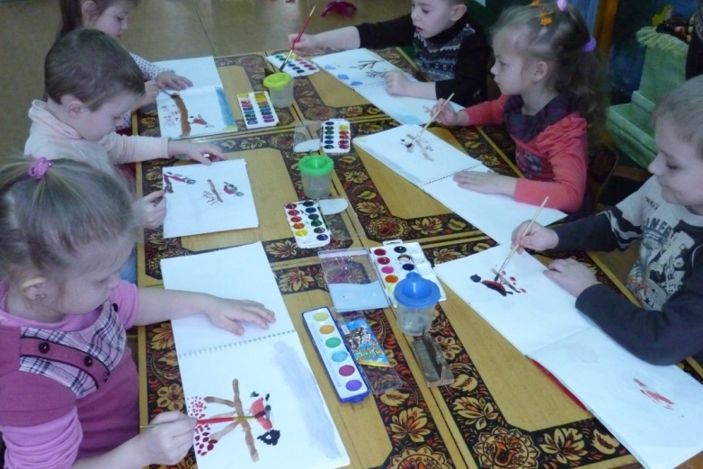
Рисование на тему «Снегири
на рябине»

Slide 9
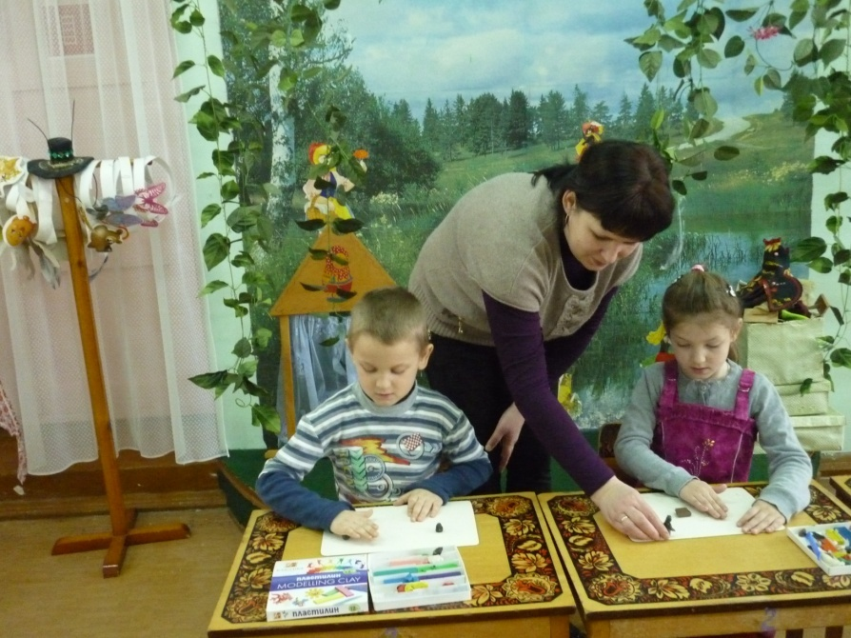
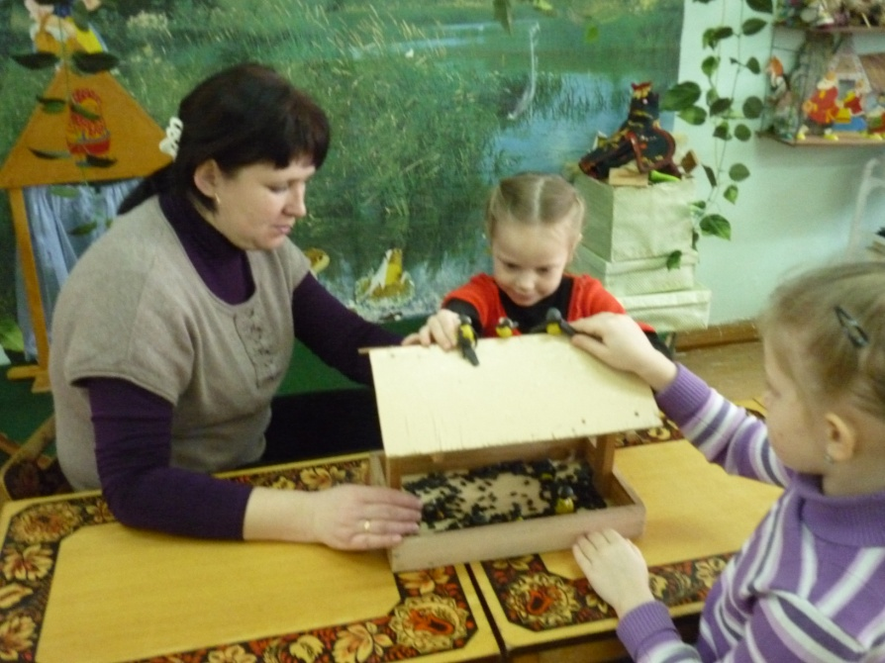
Лепка «Синички на кормушке»

Slide 10
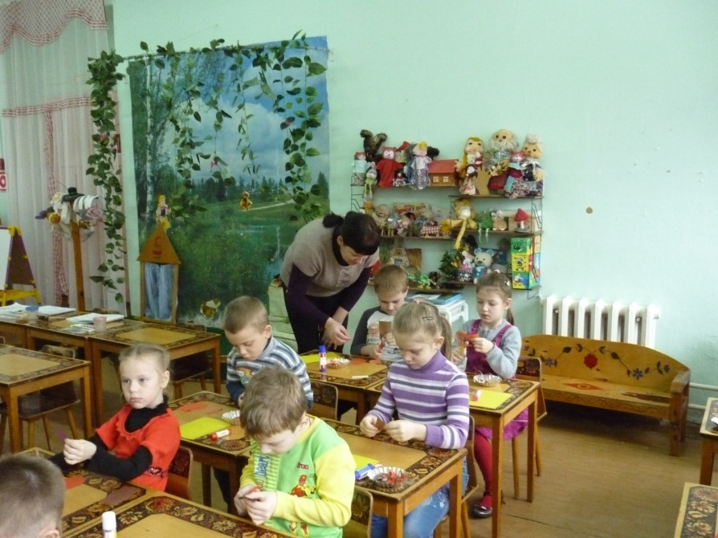
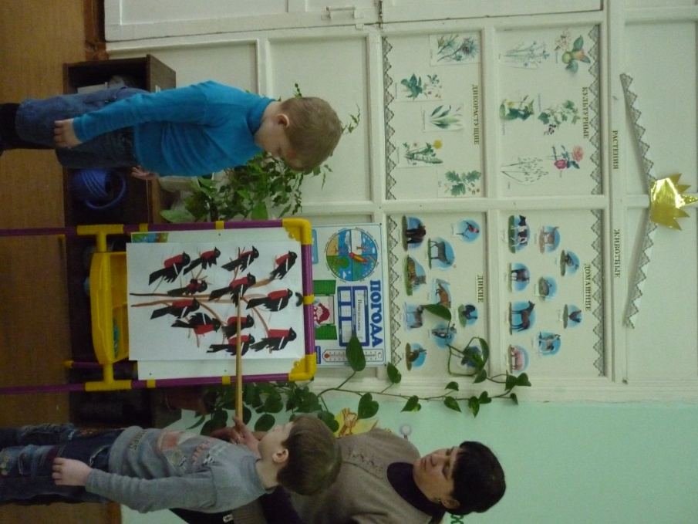
Аппликация
«Снегири на дереве»

Slide 11
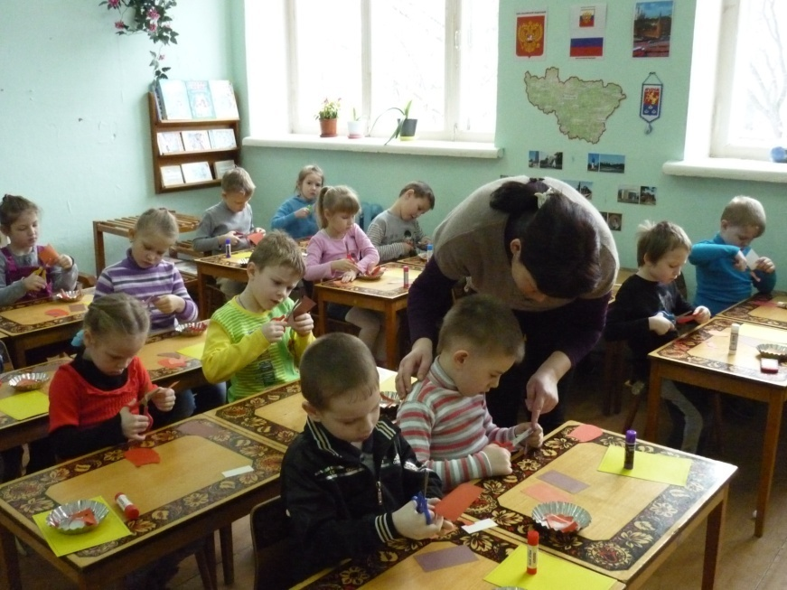
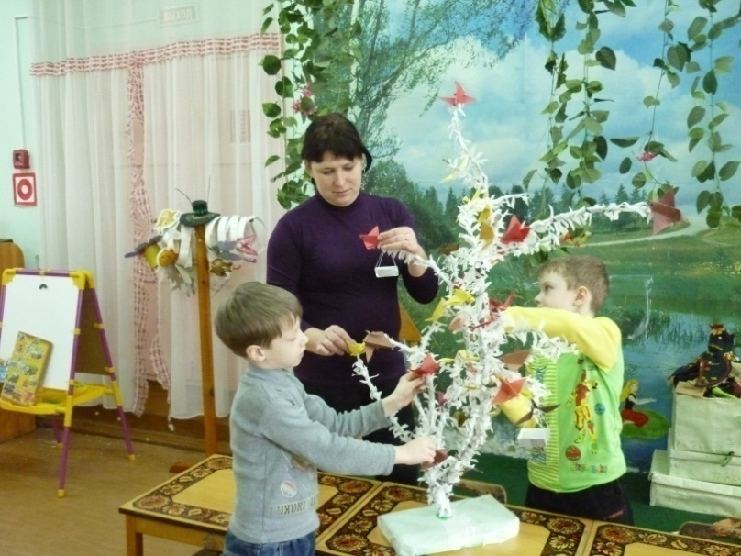
Оригами
«Снегири
на ветках»

Slide 12
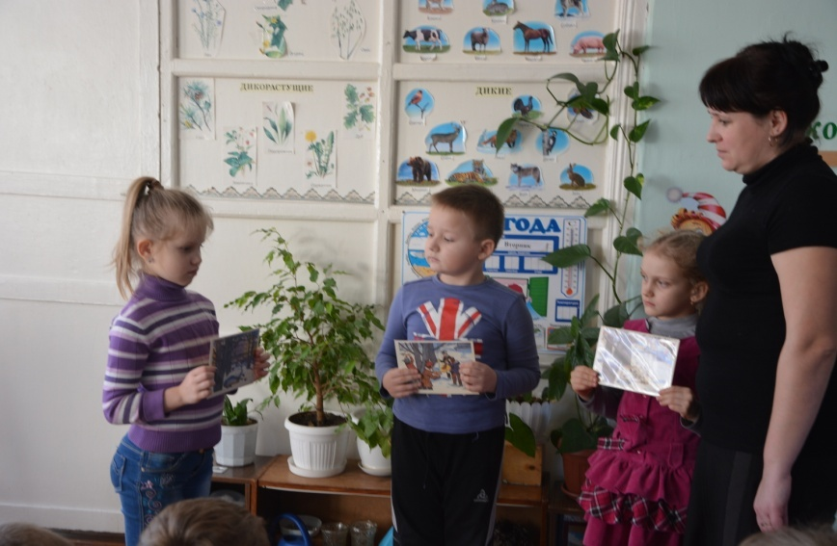
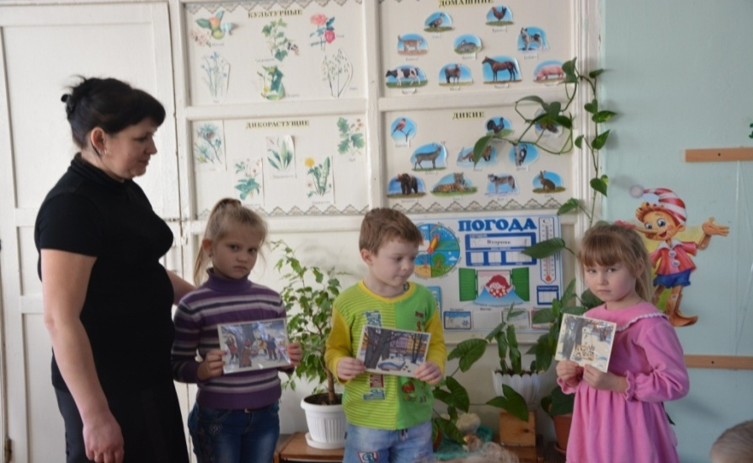
Составление рассказа «Друзья птиц».

Slide 13
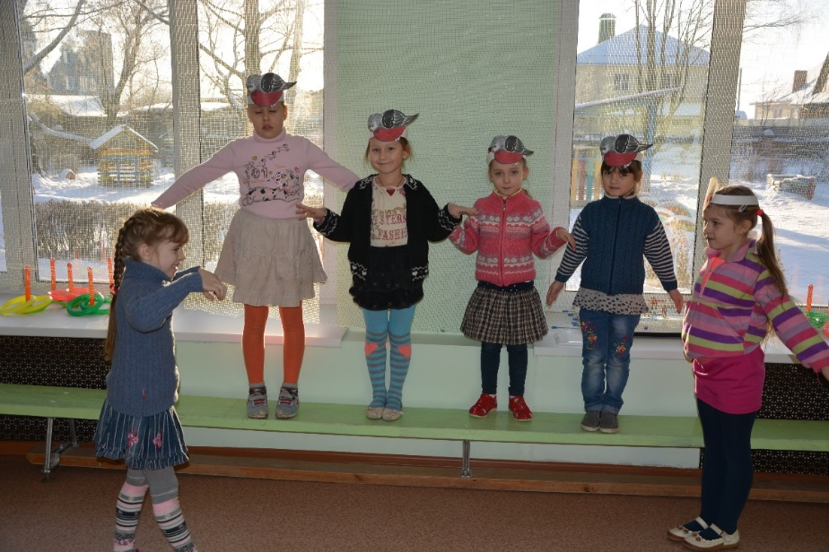
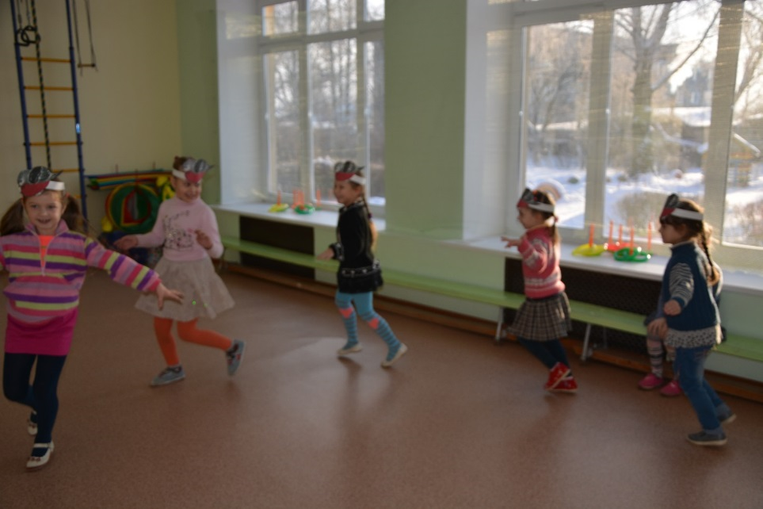
Подвижные игры

Slide 14
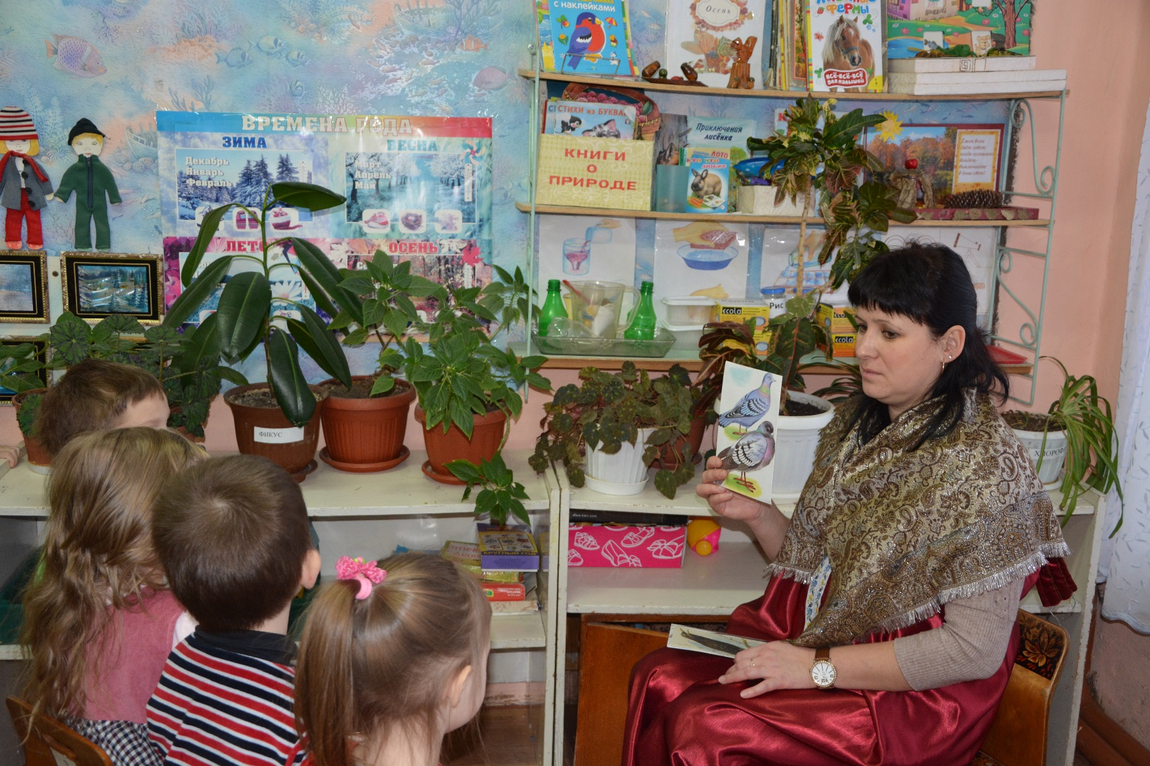
«Вечер - загадок о птицах».

Slide 15
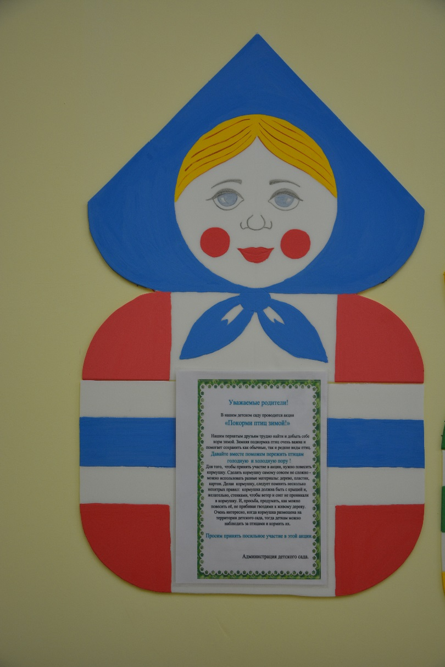
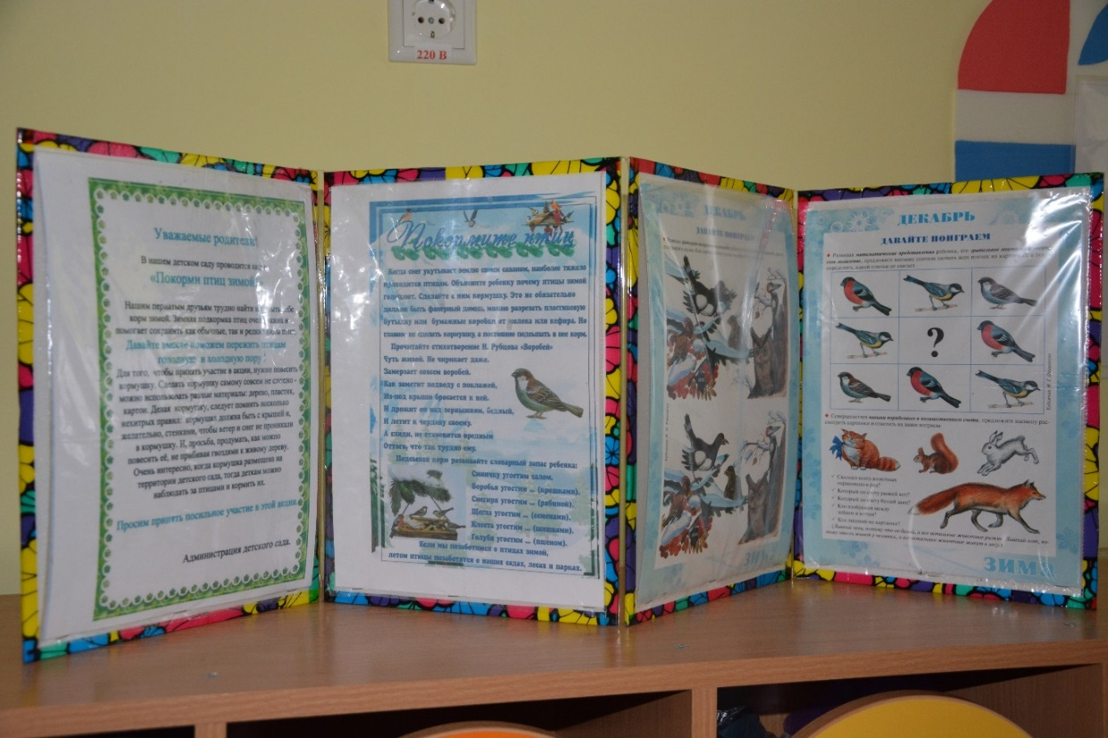
Работа с родителями.
«Уголок для родителей».

Slide 16
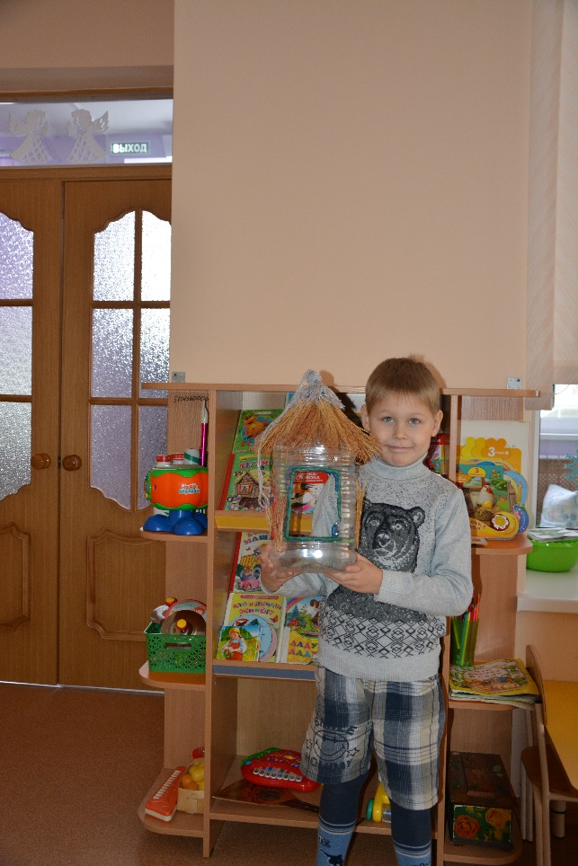
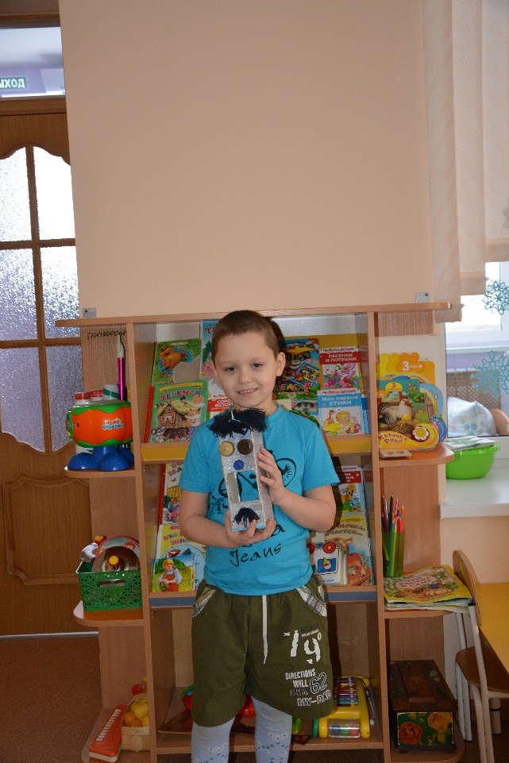
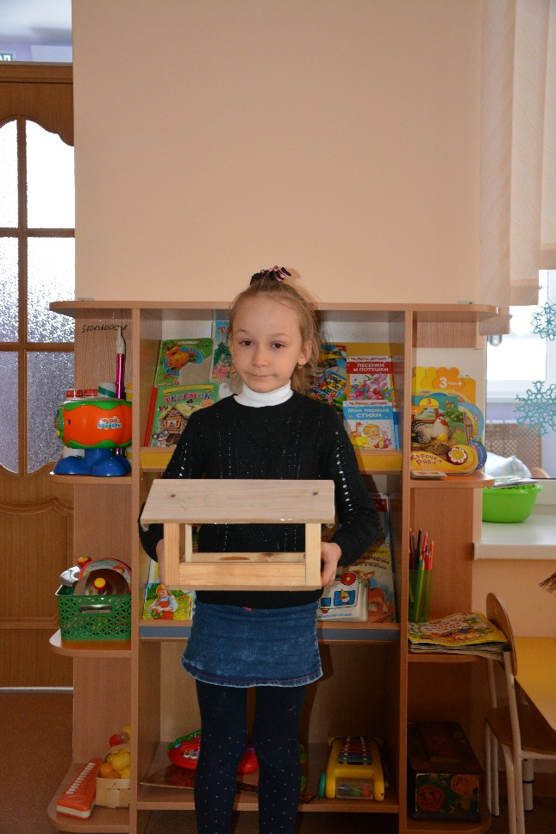
Победители конкурса кормушек.

Slide 17
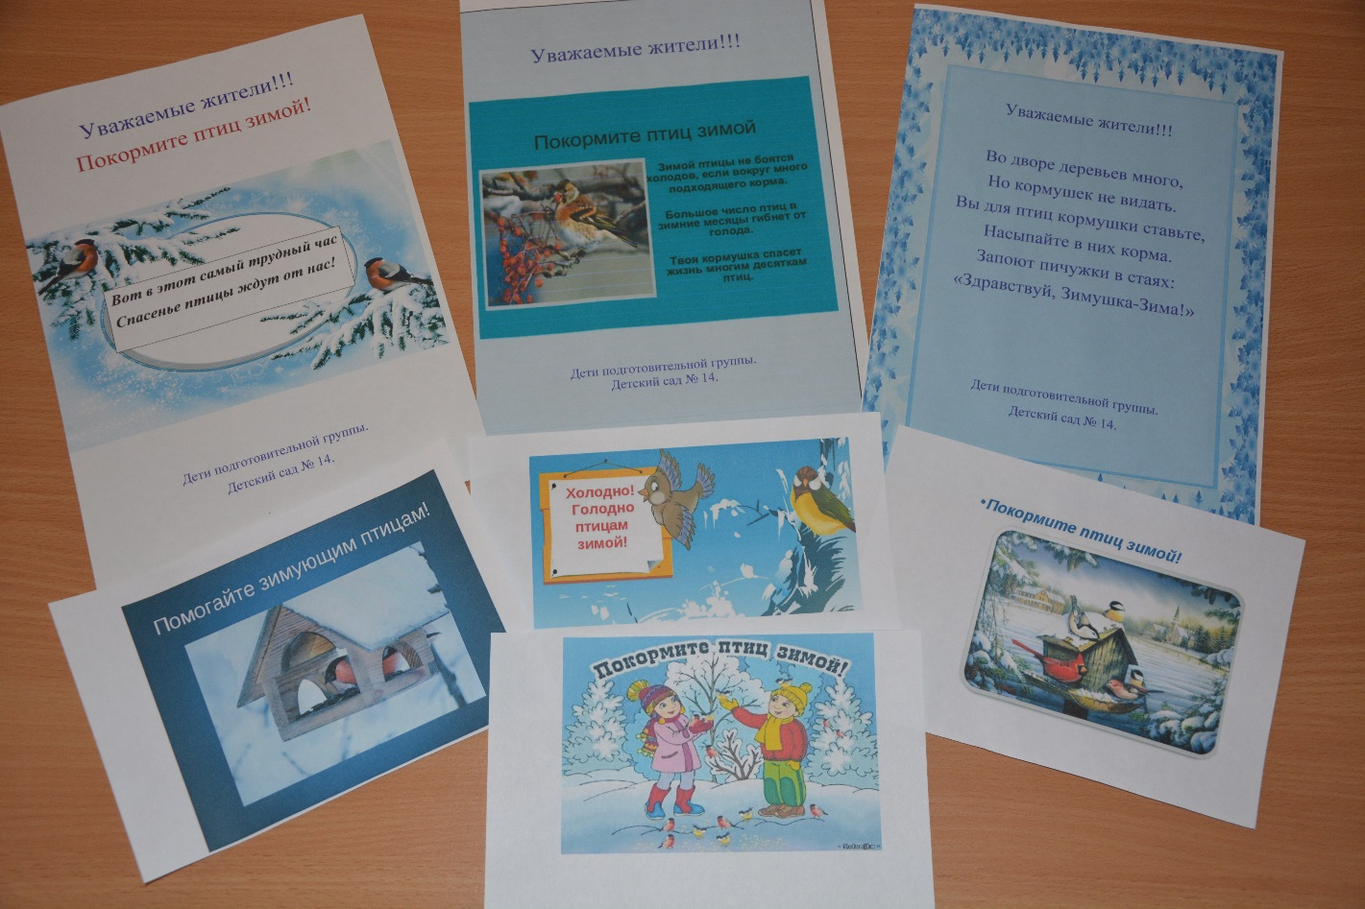
Работа в микрорайоне.
Подготовка объявлений и листовок.

Slide 18
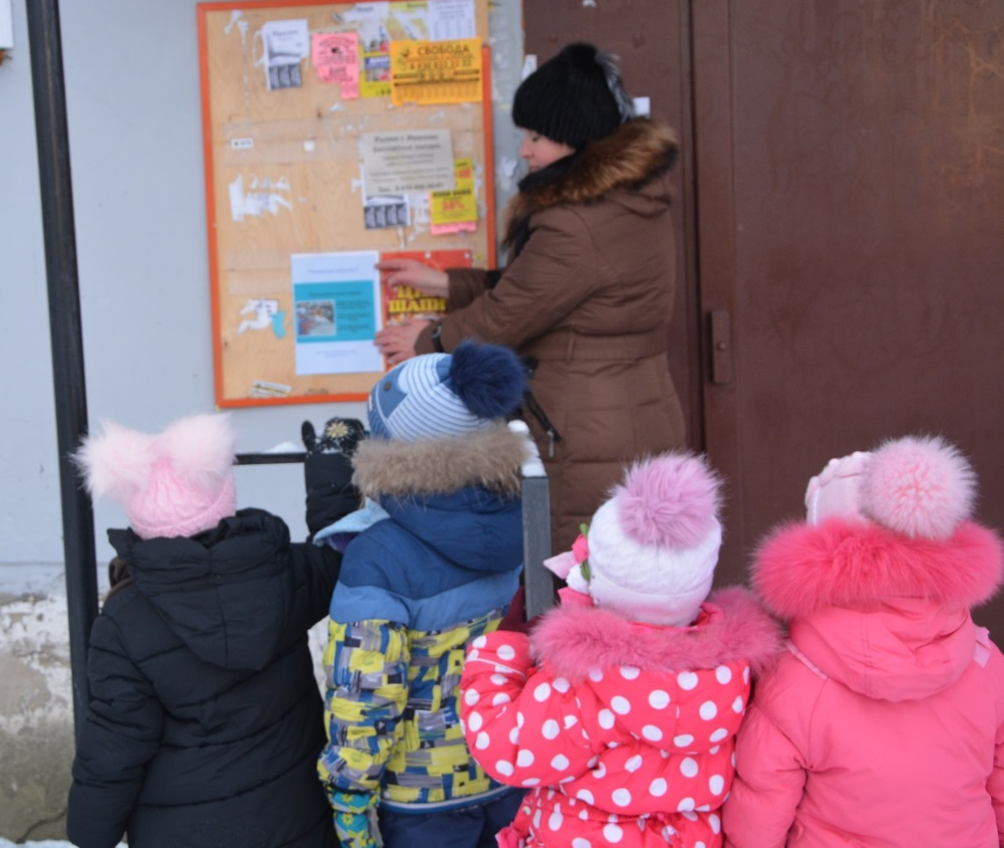
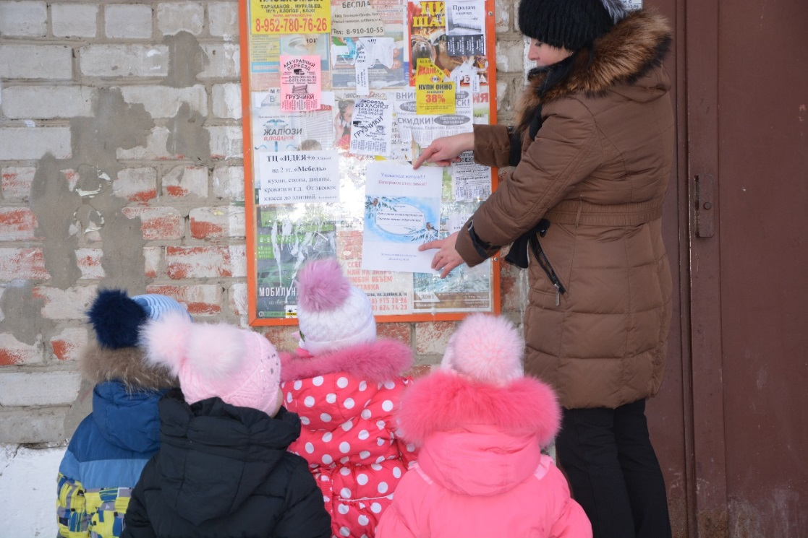
Развешивание объявлений
в микрорайоне.

Slide 19
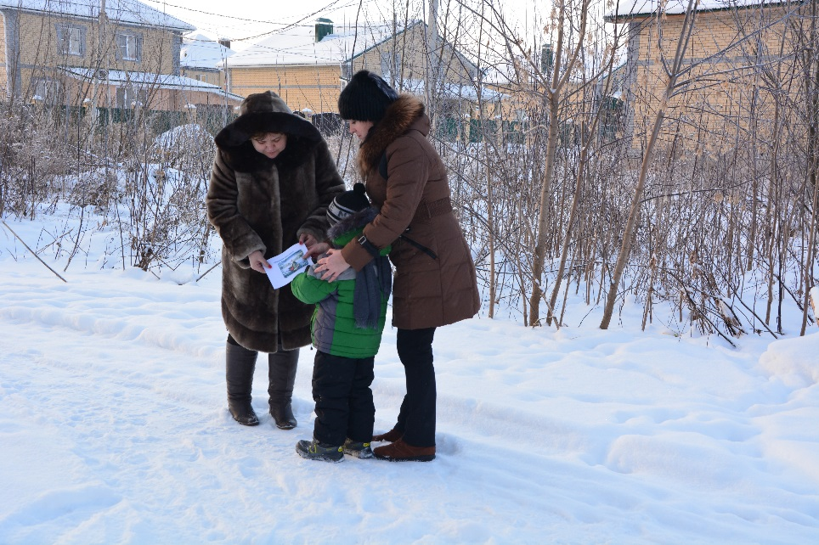
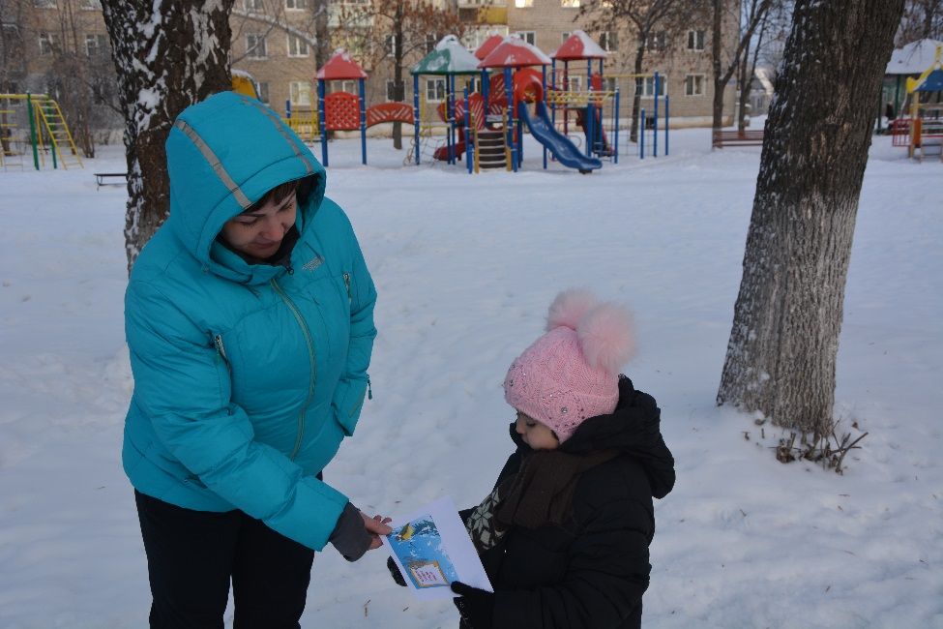
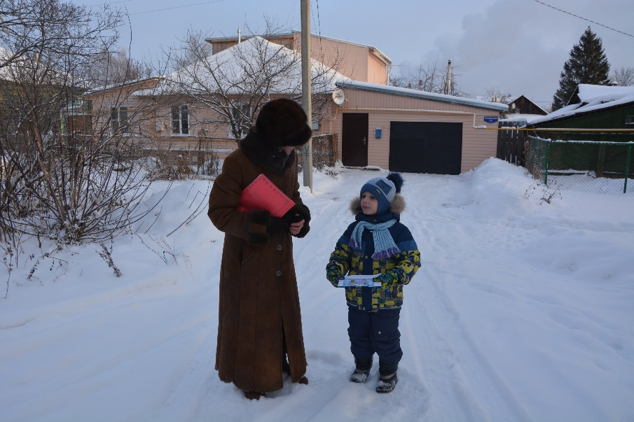
Раздача листовок с призывом покормить птиц.

Slide 20
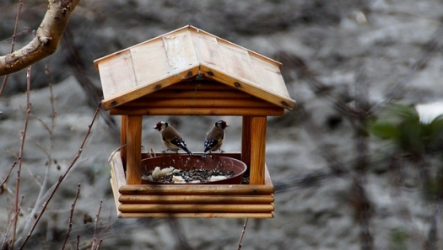
Подводя итог акции, мы пришли к
выводам:
В нашем крае зимуют только приспособленные к суровым
погодным условиям птицы.
Сытой птице мороз не страшен.
Главное правило: не забывать подсыпать
корм в кормушки.
Нерегулярное наполнение
кормушки может вызвать
гибель птиц, привыкших к
подкормке.

Slide 21
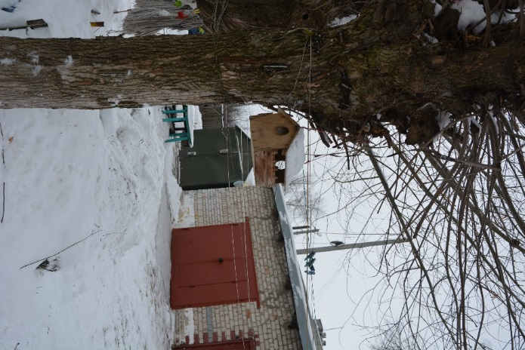
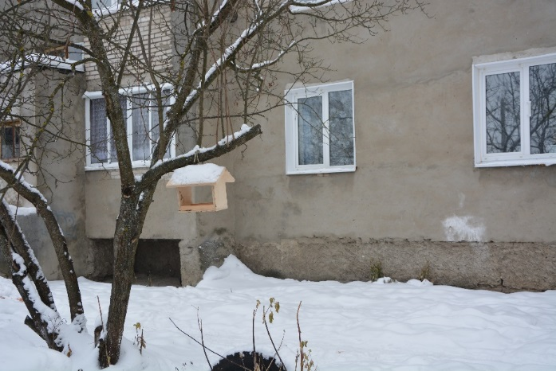
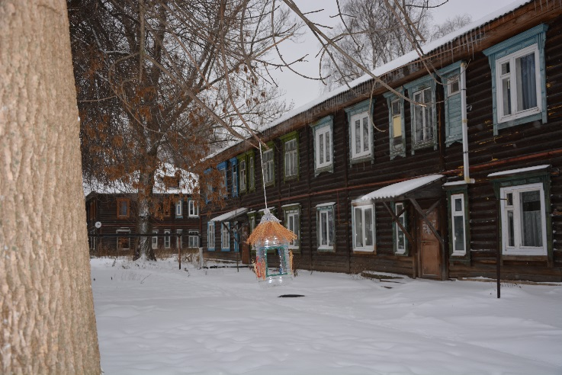
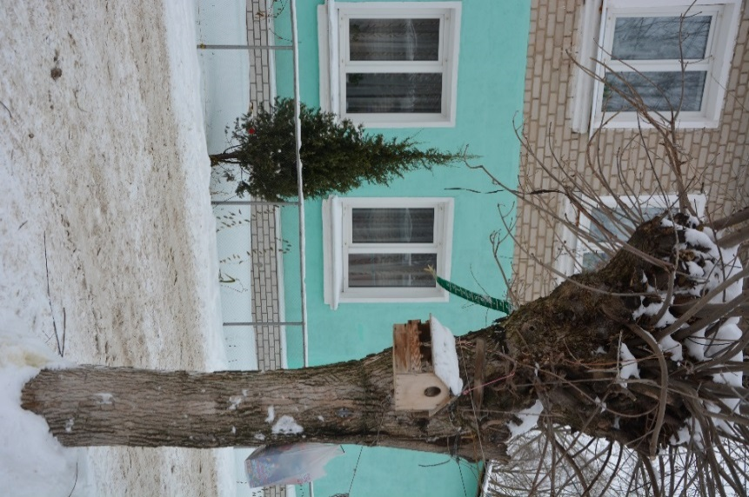
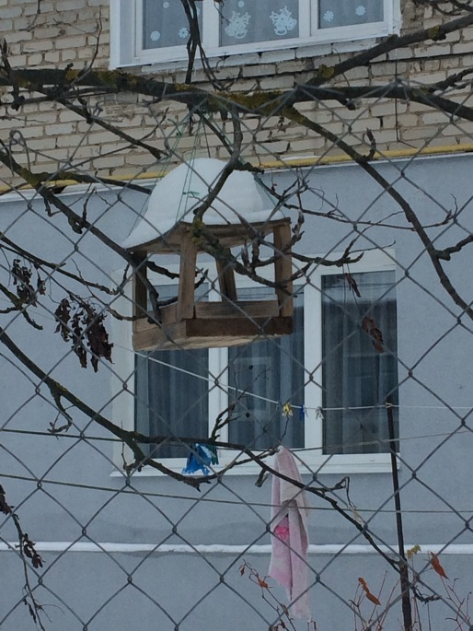
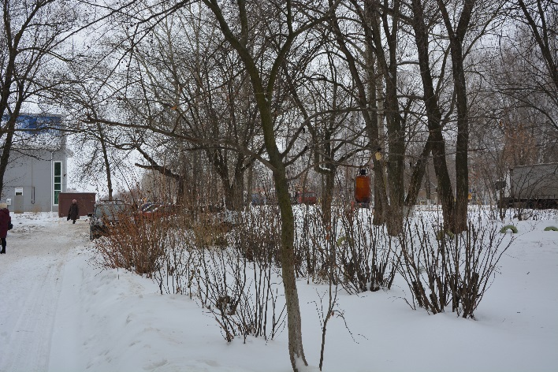
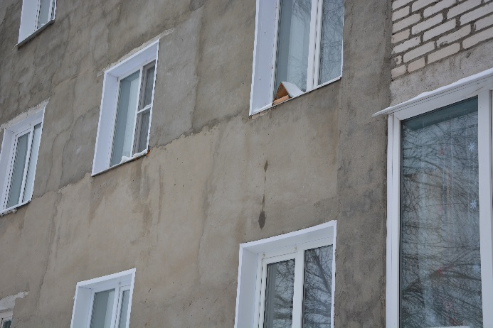
После акции «Помогите птицам» в микрорайоне появились кормушки.

Slide 22
Спасибо
за
внимание.

